Slide 1
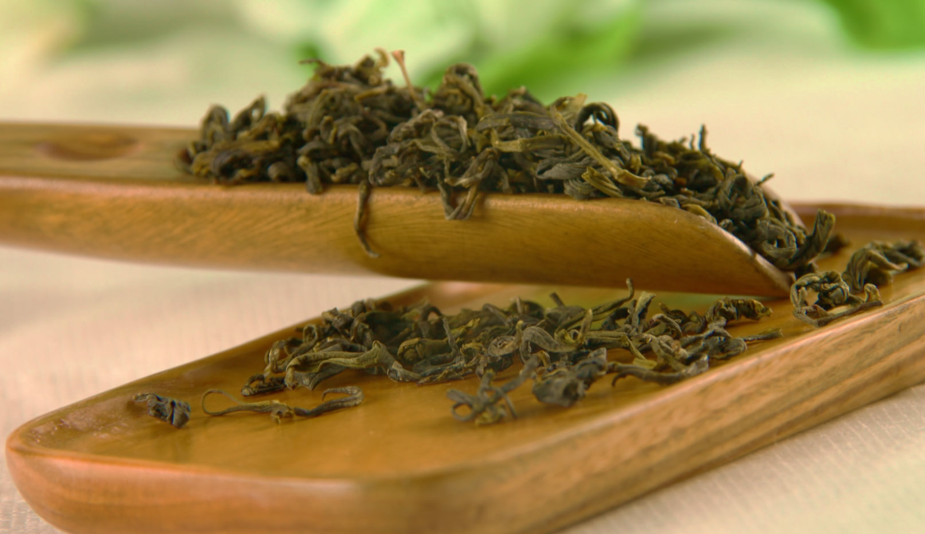
快乐茶分组
茶工业
中的冷知识
——藏在奶茶后的工艺

Slide 2
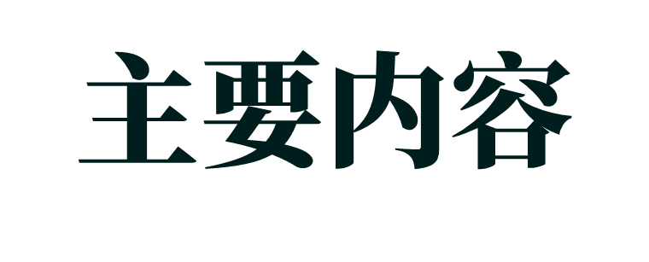
「珍珠」&「波霸」
一次性茶包
饮料店的冰块
抹茶，是茶粉吗？

Slide 3
「珍珠」&「波霸」
Discovery《Factory Made》S01E19

Slide 4
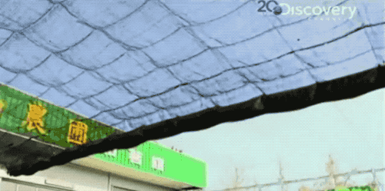
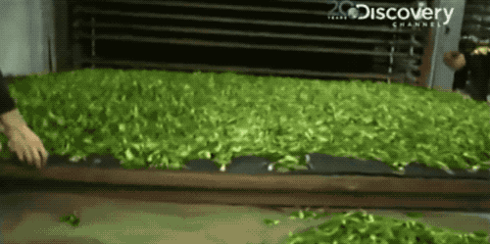
茶底四部曲
凋萎

Slide 5

茶底四部曲
揉捻 渥堆

Slide 6
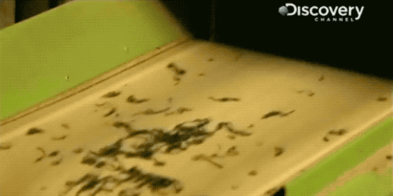
茶底四部曲
炒制

Slide 7
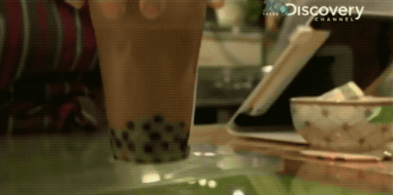

1987 年春水堂一名员工把 木薯粉圆 加进冰奶茶里， Q 弹软糯的「珍珠」和香甜顺滑的奶茶相逢

Slide 8
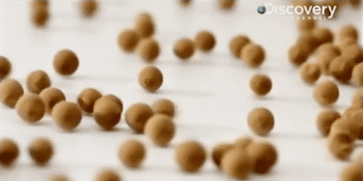
粉圆（珍珠）
木薯根部的淀粉制作 常见于Q 弹食物

Slide 9
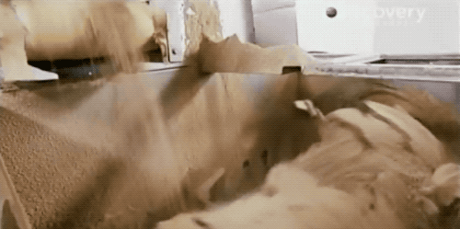
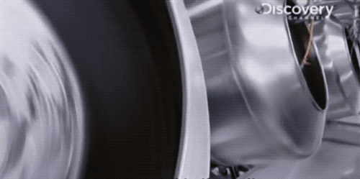
粉圆是怎么制成的？
磨一磨
聚一聚

Slide 10
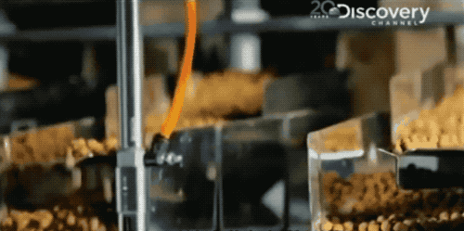
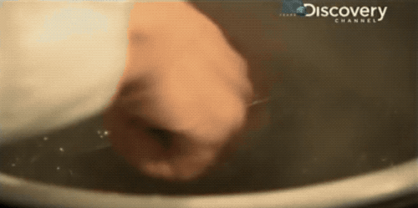
粉圆是怎么制成的？
分一分
煮一煮

Slide 11
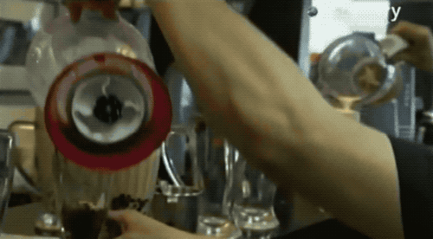
现如今，几乎所有奶茶店都把
「波霸奶茶」指大粉圆、「珍珠奶茶」指小粉圆

Slide 12
饮料店的冰块
Discovery《How it's Made》S14E10 Dougy Doolittle 《Kogan Ice Maker Harvest》

Slide 13
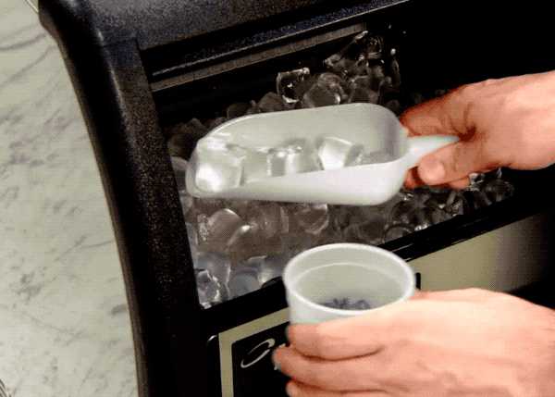
冷饮店里的冰块，总是有 一面 是 凹 的

Slide 14
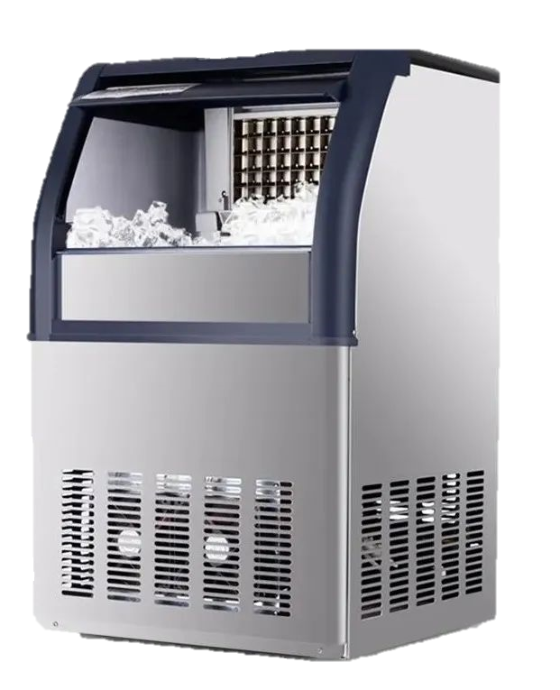
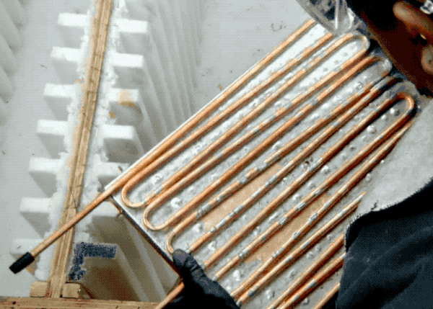
冰块是怎么制成的？

Slide 15
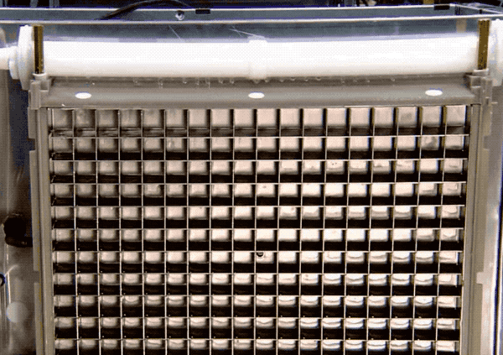
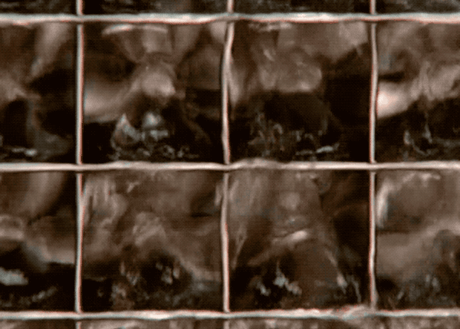
冰块是怎么制成的？
一边流水，一边结冰
中间和流水的一边不容易冻结。

Slide 16
一次性茶包
《THE MAKING （163）紅茶ティーバッグができるまで》

Slide 17
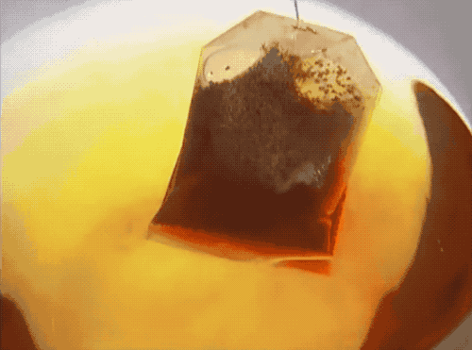
便携、性价比高、易于冲泡

Slide 18
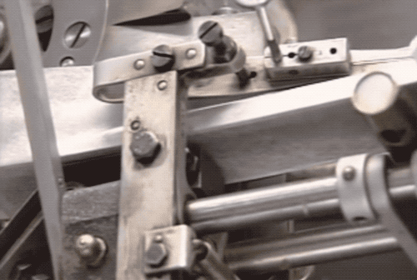
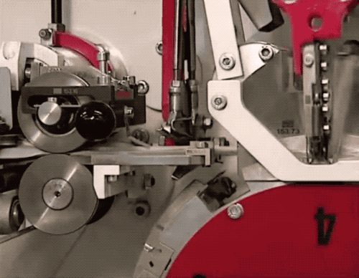
茶包是怎么制成的？
碎茶叶堆堆分
分切成包

Slide 19
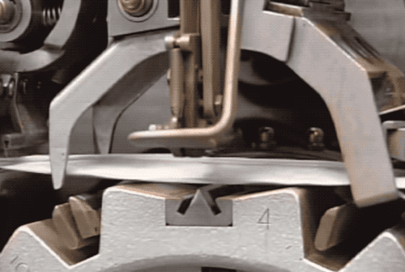
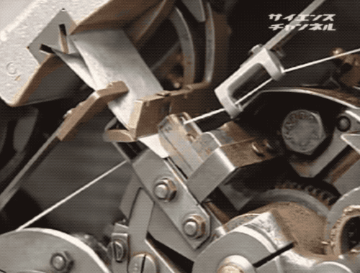
茶包是怎么制成的？
压出茶包
订上挂线

Slide 20
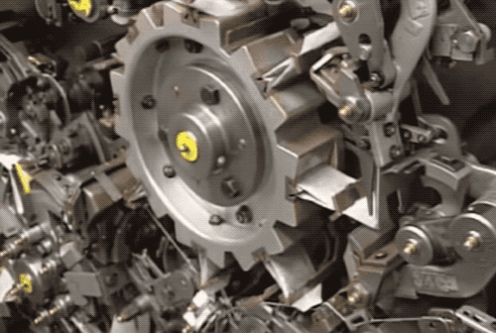

Slide 21
抹茶，是茶粉吗？
《静岡抹茶の製造工程/Shizuoka Matcha Mt.Fuji》
The Making of Matcha and Bamboo Tea Whisks

Slide 22
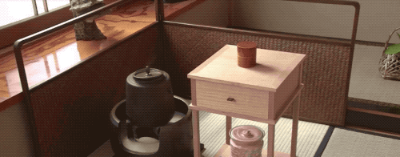
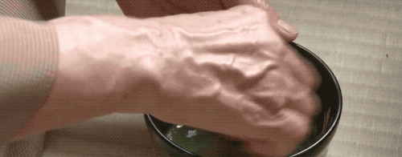

Slide 23
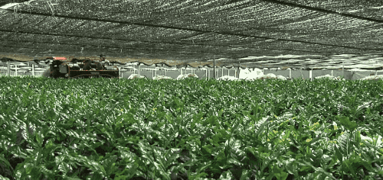
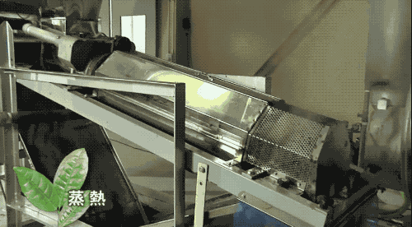
抹茶是怎么制成的？
采一采
熏一熏

Slide 24
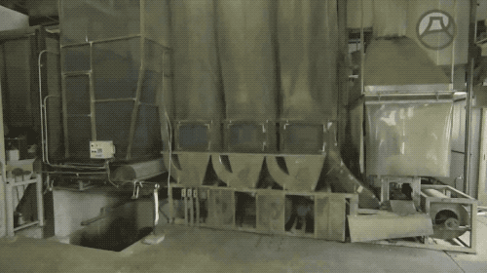
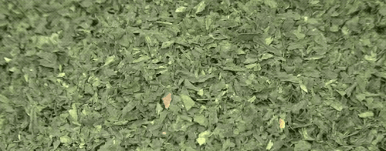
抹茶是怎么制成的？
吹高高

Slide 25
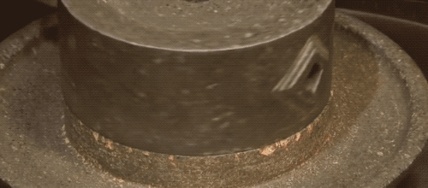
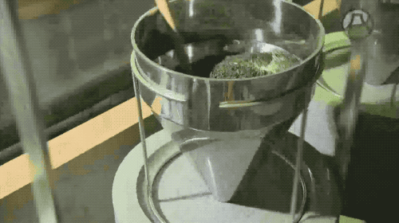
抹茶是怎么制成的？
磨一磨

Slide 26
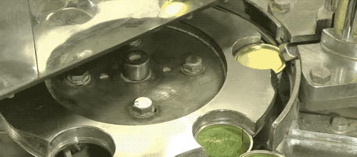

Slide 27









